Slide 1

AVIOLIITON SAKRAMENTTI
Teksti: Stefan Holm: Kirkon elämää, oppikirja 9. luokalle, www.ortodoksi.net
Kuvat avioliittoon vihkimisestä: Tarmo Sotikov, Kuvavelhot
Muut: ortoboxi.fi

Slide 2
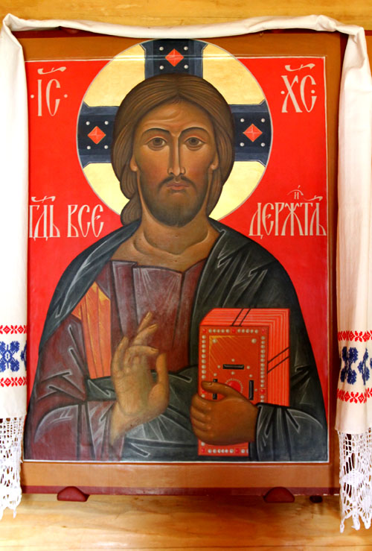
Avioliiton sakramentti
Avioliiton sakramentti ei ole vain parisuhteen laillistamista.
Sakramentti ei ole vain vihkipalvelus, vaan se on vasta alku sille sakramentille, jota puolisot jakavat koko yhteisen elämänsä ajan.
Vihittävät liitetään toisiinsa sekä Kristuksen yhteyteen.

Slide 3
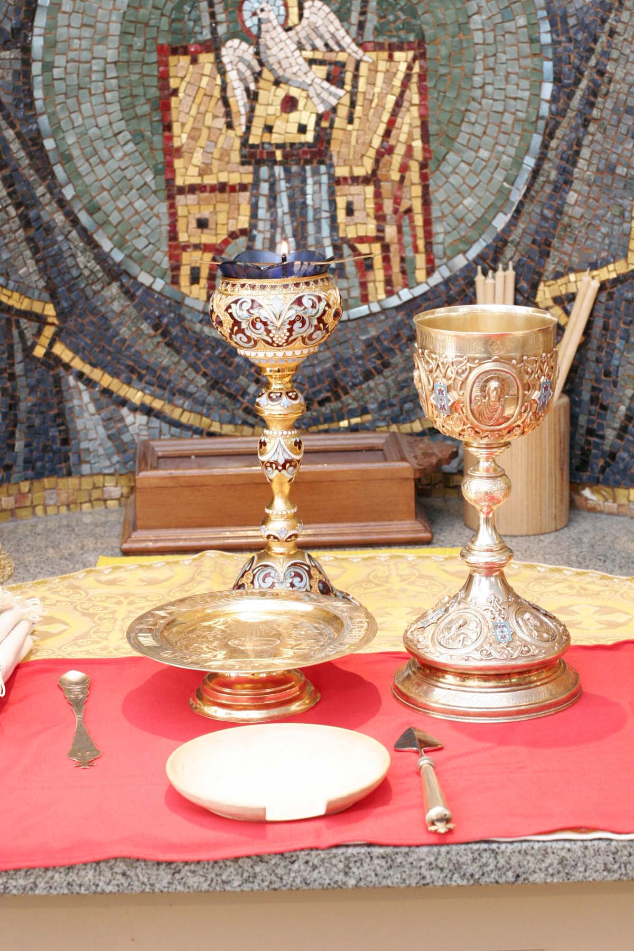
Avioliiton sakramentin historia
Alkukirkon aikana ei ollut erillistä vihkimistä.
Pari tuli liturgiaan, osallistui ehtoolliseen ja lopuksi piispa luki rukouksen heidän puolestaan.

Slide 4
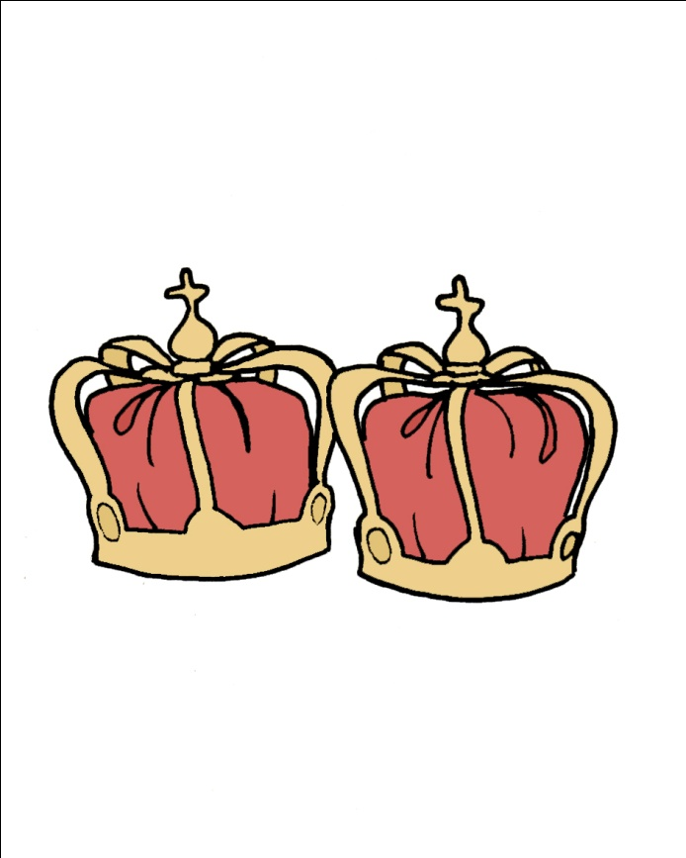
Avioliittoon vihkiminen
Vihkimisessä on kaksi osaa:
  Kihlaus
  Vihkiminen
Kihlaus voidaan toimittaa aiemmin erillisenä palveluksena
Tällöin parin on oltava vakain aikein avioitumassa.

Slide 5
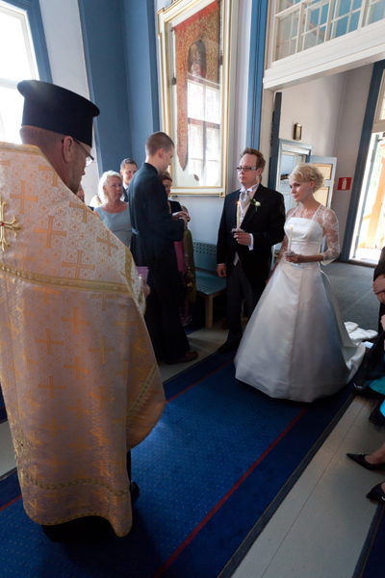
Kihlaus
Palvelus alkaa kirkon eteisestä, josta pappi saattaa vihkiparin kirkkosalin puolelle.
Tällöin pariskunta astuu maailmasta yhteiselle matkalle kohti idässä sijaitsevaa alttaria, joka kuvaa tulevaa maailmaa.

Slide 6
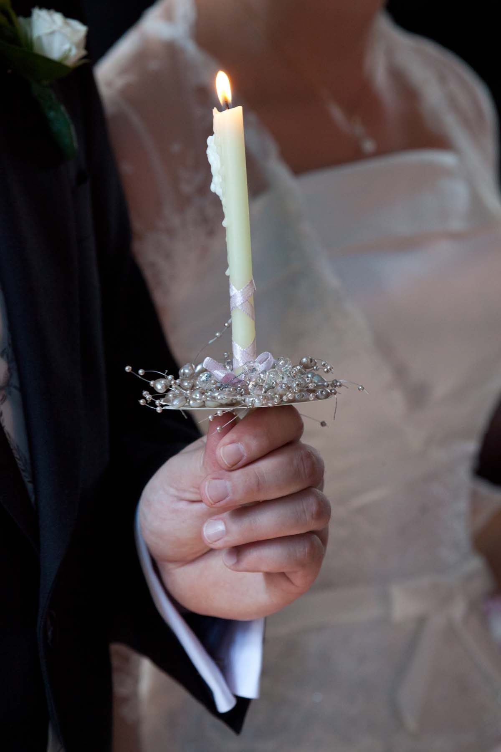
Kihlaus
Pari saa tuohukset käteensä
Palava liekki kertoo rukouksesta ja rakkaudesta.

Slide 7
Kihlaus
Luetaan rukouksia kihlattavien puolesta.
”Rukoilkaamme nyt kihlautuvien Jumalan palvelijan (nimi) ja Jumalan palvelijattaren (nimi), ja heidän pelastuksensa puolesta.
Rukoilkaamme Herraa antamaan heille lapsia suvun jatkamiseksi, ja kaikkea, mitä he pelastuksekseen anovat.
Rukoilkaamme Herraa lähettämään heille täydellisen ja rauhallisen rakkauden ja avun.
Rukoilkaamme Herraa varjelemaan ja siunaamaan heitä yksimielisyydessä ja vahvassa uskossa.
Rukoilkaamme Herraa suojelemaan nuhteettomana heidän elämänsä ja vaelluksensa.
Rukoilkaamme Herraa, Jumalaa, antamaan heille kunniallinen ja puhdas avioliitto.
Rukoilkaamme Herraa päästämään meidät kaikesta vaivasta, vihasta, vaarasta ja hädästä. ”

Slide 8
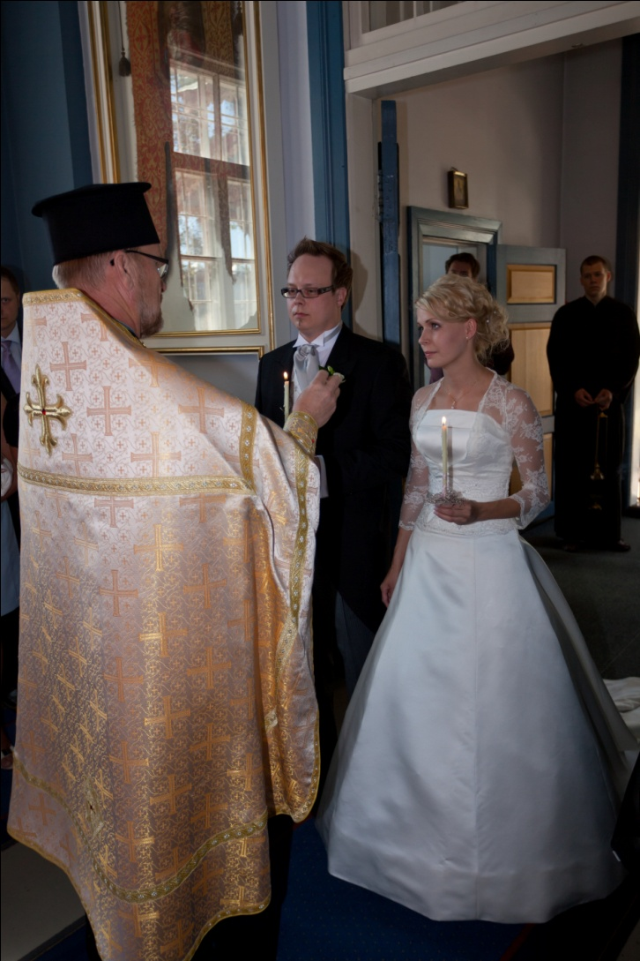
Kihlaus
Pari lupautuu toisilleen
Sen merkkinä ovat sormukset
Pappi lausuu: Jumalan palvelija (nimi) kihlataan Jumalan palvelijattarelle (nimi) Isän ja Pojan ja Pyhän Hengen nimeen. Amen.

Slide 9
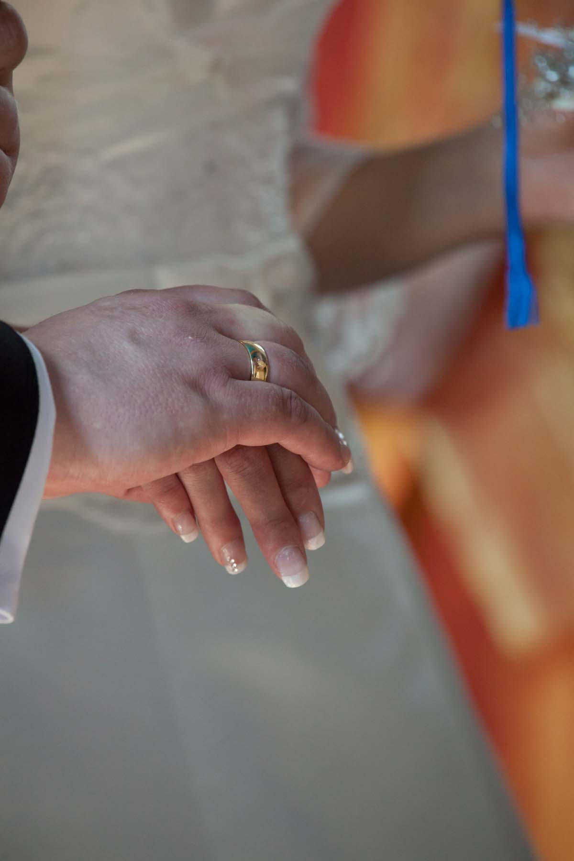
Kihlaus
Ortodoksisen perinteen mukaan sormus laitetaan oikean käden nimettömään.

Slide 10
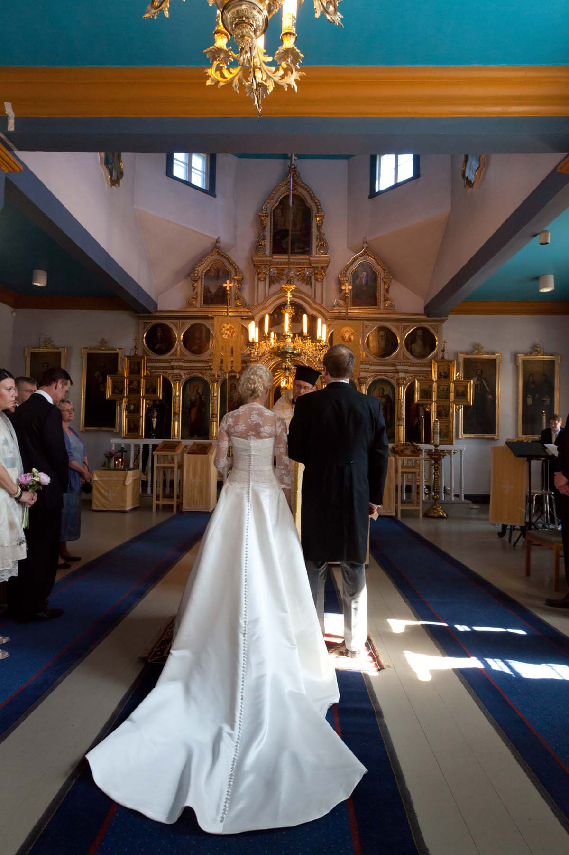
Avioliittoon vihkiminen
Vihkiminen tapahtuu kirkkosalin keskellä.
Sinne siirryttäessä lauletaan psalmia 128.

Slide 11
Psalmi 128
”Onnellinen se, joka pelkää Herraa, se, joka vaeltaa hänen teitään. Saat nauttia työsi hedelmistä, hyvä on osasi, sinä onnellinen!
Vaimosi, sinun talosi emäntä,
kukoistaa kuin viiniköynnös,
lapsia on pöytäsi ympärillä
kuin oliivipuun juurella vesoja.
Tällaisen siunauksen ja onnen saa mies, joka pelkää Herraa.
Siionin Herra siunatkoon sinua!
Koko elämäsi ajan sinä näet, kuinka Jerusalem kukoistaa,
sinä saat nähdä lastesi lapset. Rauha ja menestys Israelille!”

Slide 12
Kysymykset
Ennen vihkitoimituksen alkua kysytään vihkiparin vapaa tahto vihkimiseen.
”Onko sinulla (nimi) hyvä ja vapaa tahto ja vakava mieli ottaa aviovaimoksesi/aviomieheksesi tämä (nimi), jonka näet tässä vierelläsi?”
-”On, arvoisa isä.”

Slide 13
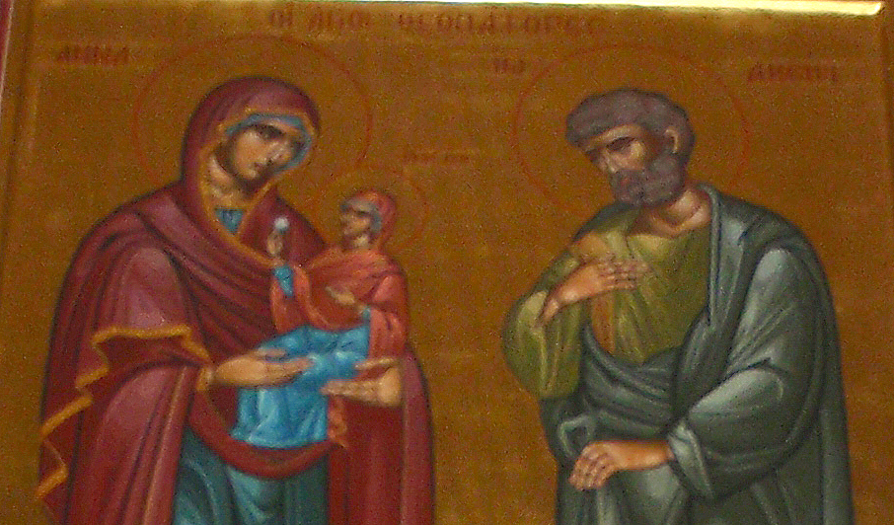
Avioliittoon vihkiminen
Vihkitoimitus alkaa
Alkusiunaus on sama kuin liturgiassa.
Rukouksissa parin puolesta mainitaan mm. monia vanhan testamentin pyhiä aviopareja.
Joakim ja Anna

Slide 14
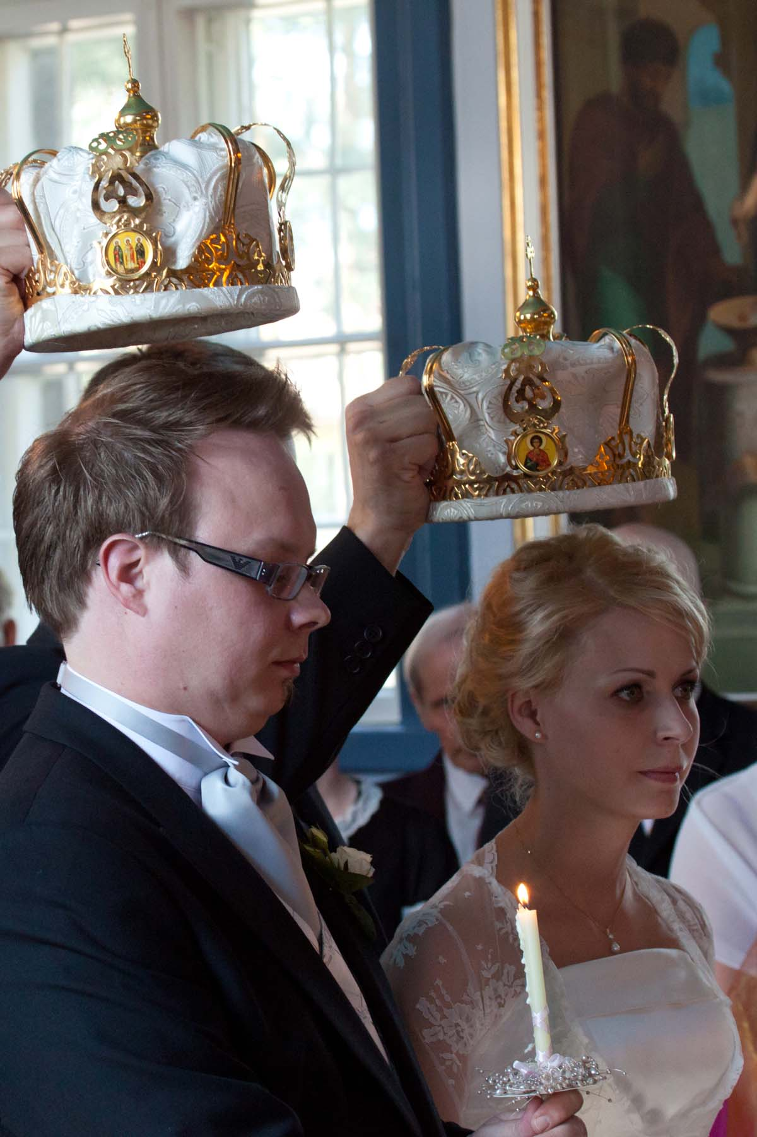
Avioliittoon vihkiminen: kruunaus
Vihkitoimitus jatkuu kruunauksella.
"Jumalan palvelija (nimi) kruunataan Jumalan palvelijattaren (nimi) kanssa Isän ja Pojan ja Pyhän Hengen nimeen. Aamen."

Slide 15
Kruunaus:
Kun molemmat ovat saaneet kruunut päähänsä, pappi lausuu kolmesti: "Herra, meidän Jumalamme, kruunaa heidät kunnialla ja arvonannolla."
Nämä ovat niin sanotut vihkisanat.

Slide 16
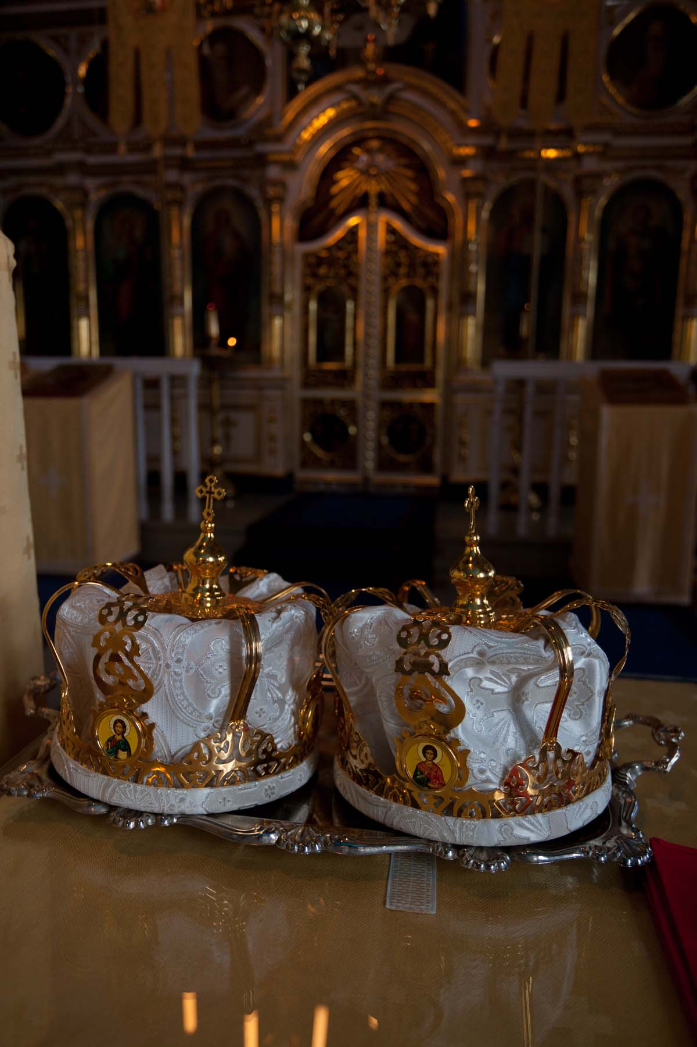
Kruunaus
Prokimeni:
Sinä panit heidän päähänsä kultaiset kruunut, kultaiset kruunut. He anoivat elämää sinulta, niin sinä annoit sen heille.
(Ps.21:4–5)

Slide 17
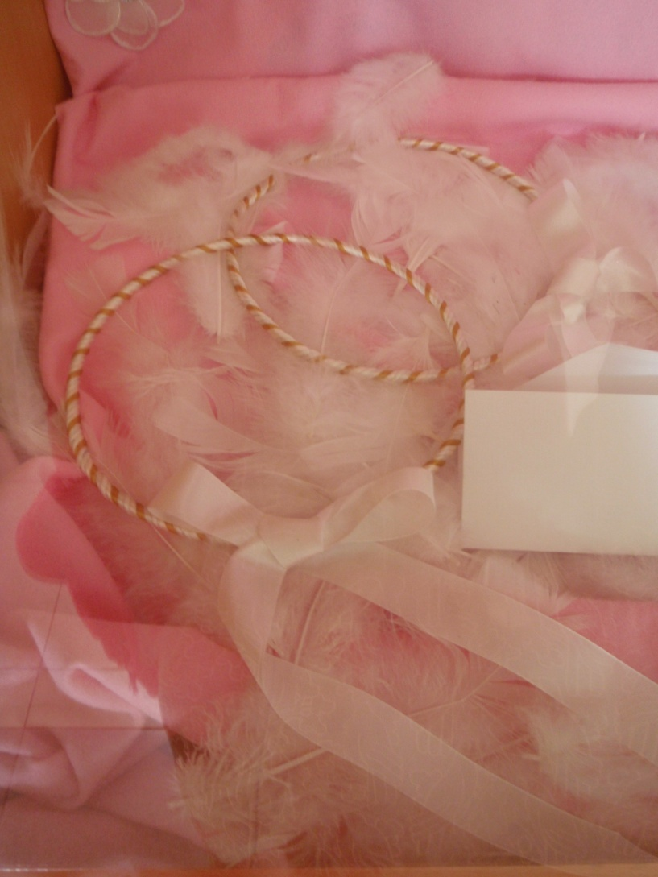
Kruunaus
Pappi asettaa kruunut avioparin pään päälle ja kruununpitelijät kannattelevat niitä.
Painava kruunu merkitsee vastuuta ja valtaa, joka heillä on perheensä valtiaina. Lisäksi kruunu viittaa marttyyriuteen: avioliitto on kulkemista yhdessä Kristuksen kanssa ja siten todistusta (marttyyriutta) Kristuksesta.
Avioparin uhri on luopua itsekkäistä pyrkimyksistä perheensä ja toinen toisensa hyväksi. Kruunu on myös voiton merkki - arkipäivän sankaruutta, joka kantaa tulevaan elämään.
Kruunu tai seppele on uudessa testamentissa merkki kuoleman voittamisesta.

Slide 18
Epistola ja evankeliumi
Kruunausta seuraa opetus.
Epistolassa Paavali vertaa avioliittoa Kristuksen ja seurakunnan suhteeseen.
Kristus on seurakunnan pää ja seurakunta on Hänelle alamainen. Mutta Kristus rakastaa seurakuntaansa. Samoin tulee olla myös avioliitossa, se on alamaisuutta Kristukselle ja toinen toisille sekä matka kohti pyyteetöntä rakkautta.
”Vaimot, suostukaa miehenne tahtoon niin kuin Herran tahtoon, sillä mies on vaimonsa pää, niin kuin Kristus on seurakunnan pää; onhan hän seurakunnan, oman ruumiinsa, pelastaja. Niin kuin seurakunta alistuu Kristuksen tahtoon, niin myös vaimon tulee kaikessa alistua miehensä tahtoon. Miehet, rakastakaa vaimoanne niin kuin Kristuskin rakasti seurakuntaa ja antoi henkensä sen puolesta.”
(Ef. 5:21-33)

Slide 19
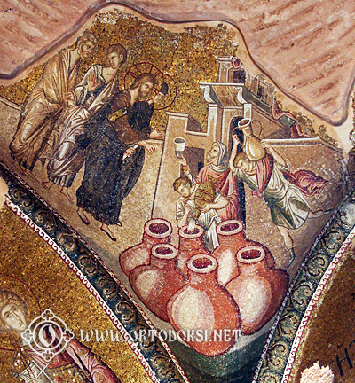
Evankeliumi
Evankeliumitekstinä (Joh. 2:1-11) luetaan Kaanaan häät.
Jos aviopari noudattaa elämässään Kristuksen opetusta ja pyrkii siihen, heidän elämänsä muuttuu toisenlaiseksi, kuten häissä vesi viiniksi.
Läsnäolollaan häissä Kristus osoitti avioliiton kunnialliseksi ja pyhäksi.
Kuva: Kaanaan häät (www.ortodoksi.net)

Slide 20
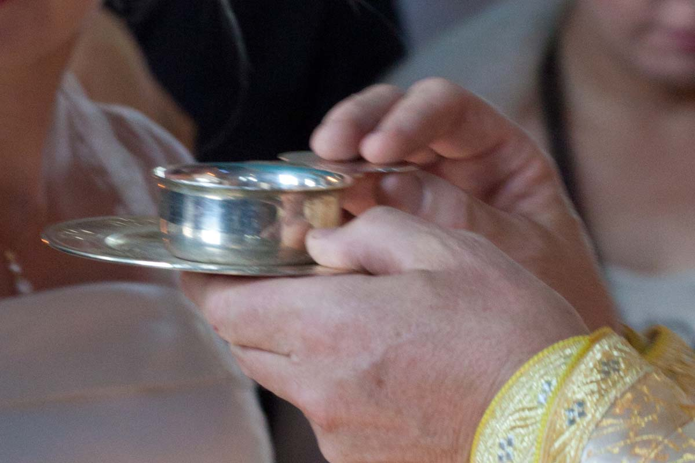
Yhteinen malja
Ennen yhteistä maljaa luetaan Herran rukous. Tämä noudattaa liturgian järjestystä.
Alun perin viinimalja oli ehtoolliseen osallistuminen.
Maljan jakaminen viittaa kaiken jakamiseen.

Slide 21
Tämän jälkeen pappi liittää vihittävien kädet yhteen ja johdattaa heidät kolmesti vihkipöydän ympäri.

Slide 22
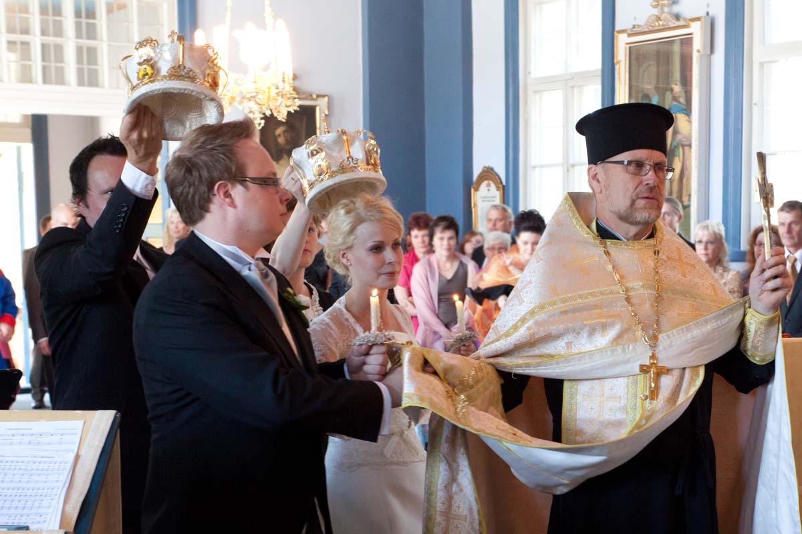
Ympyrä kuvaa iankaikkisuutta.
Yhteenliitetyin käsin pari johdattaa toinen toistaan läpi
elämän.

Slide 23
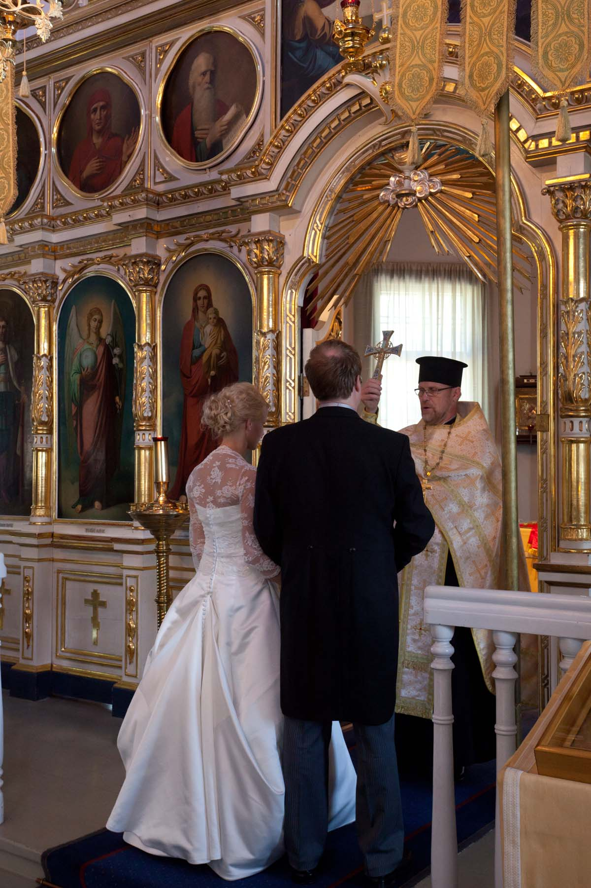
Kruunut otetaan pois
Palvelus päättyy loppusiunaukseen ja pitkän iän toivotukseen.

Slide 24
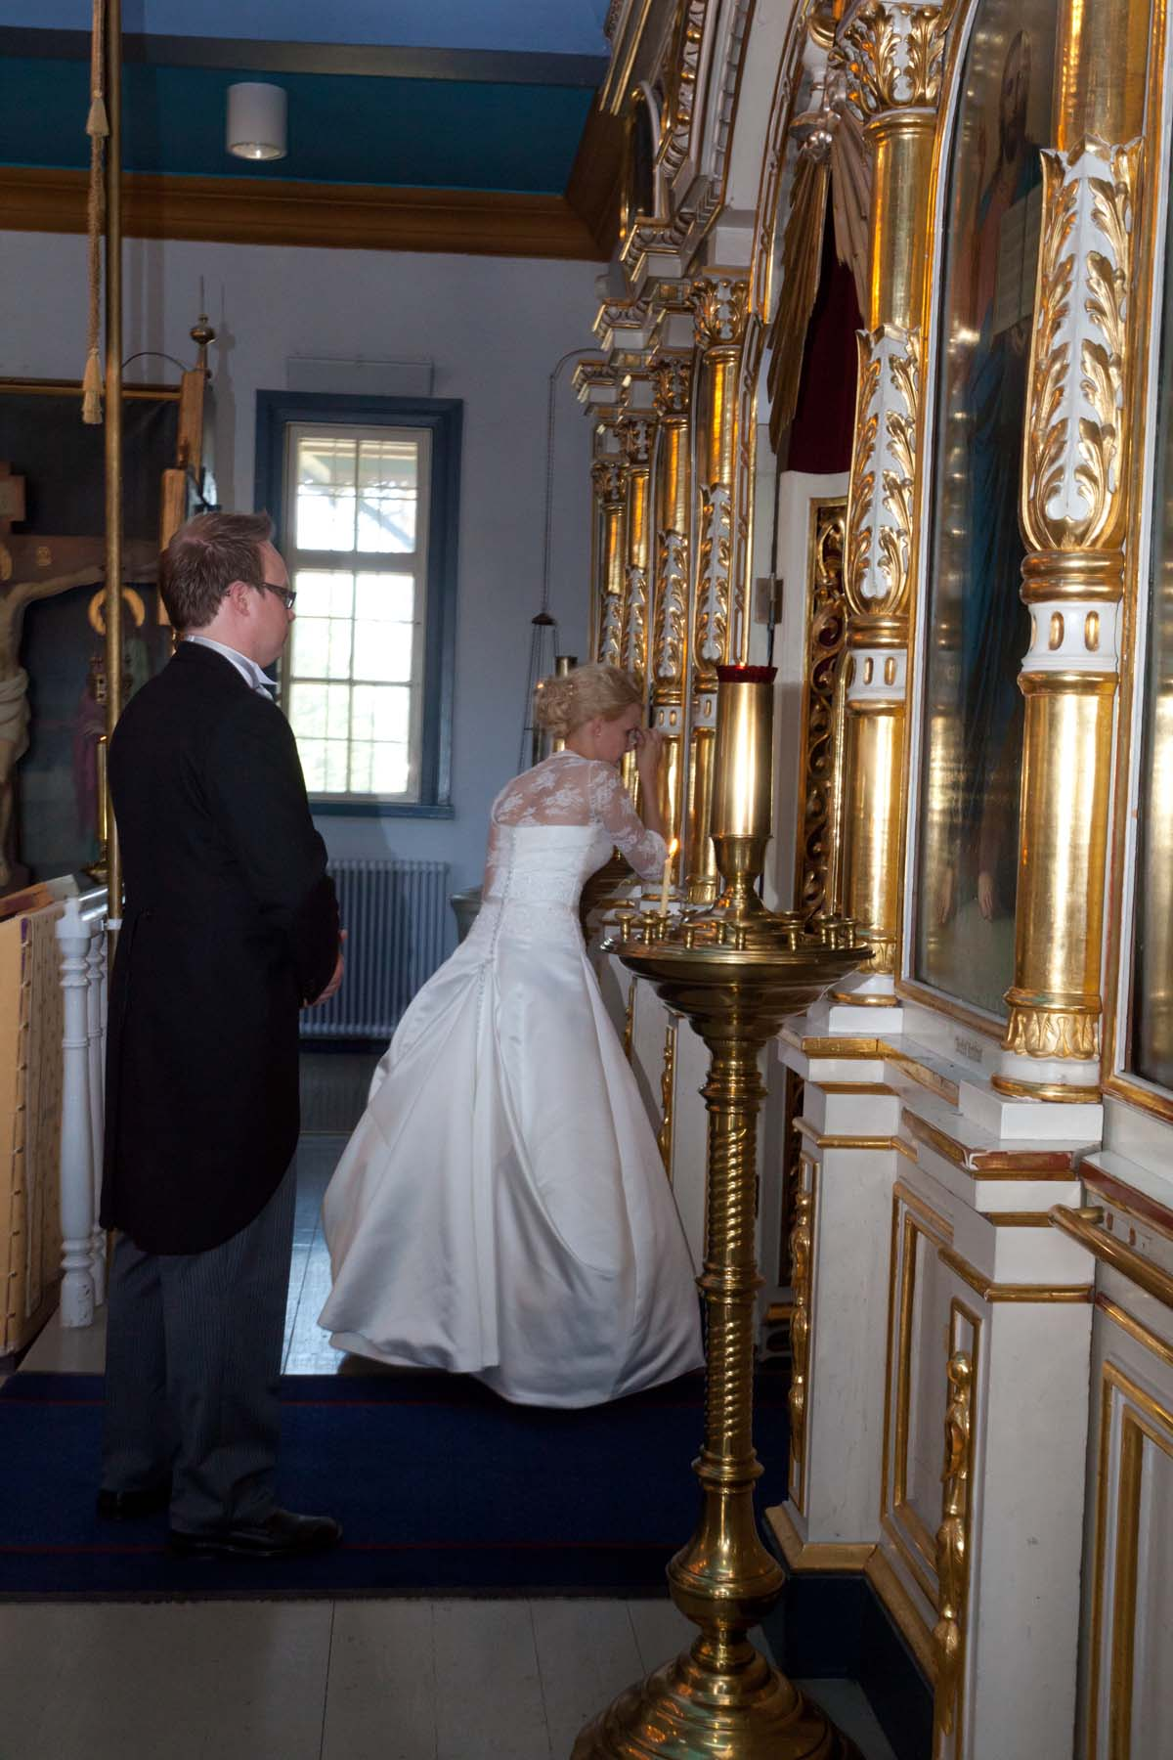
Puolisot suutelevat papin käsiristiä sekä Kristuksen ja Neitsyt Marian ikoneita.
Lopuksi he suutelevat toisiaan, mikä kuvaa kahden persoonan yhteensovittamista ja sovintoa.

Slide 25
Ennen vihkimistä:
On suoritettava avioliiton esteiden tutkinta
Tällöin ollaan yhteydessä seurakuntaan.
Esteitä ovat lain mukaan:
  Alle 18 vuoden ikä.
  Voimassa oleva avioliitto tai rekisteröity parisuhde
  Suoraan ylenevässä tai alenevassa polvessa olevat sukulaiset (äiti, isä, setä, täti ym.).
  Sisarukset ja puolisisarukset sekä heidän lapsensa.
  Ottovanhempi ja ottolapsi.

Slide 26
VIHKITOIMITUKSEN KAAVA LYHYESTI
KIHLAUS
VIHKIMINEN
Tuohukset
Rukouksia kihlattavien puolesta
Sormukset
Saatto kirkkosalin keskelle
Kysymykset
Vihkirukouksia
Kruunaaminen
Epistola ja evankeliumi
Yhteinen malja
Vihkipöydän kierto X3

